Slide 1
ELEKTROS ENERGIJOS KAUPIMO ĮRENGINIŲ (200 MW) ĮRENGIMO TEISINIS REGULIAVIMAS
2021 m. vasario 10 d.

Slide 2
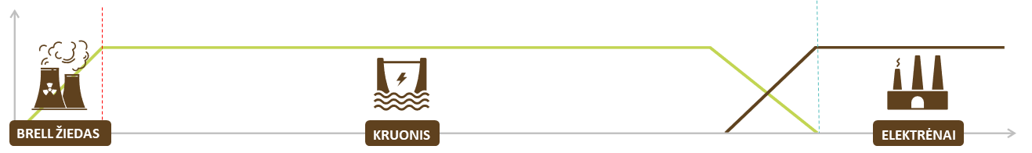
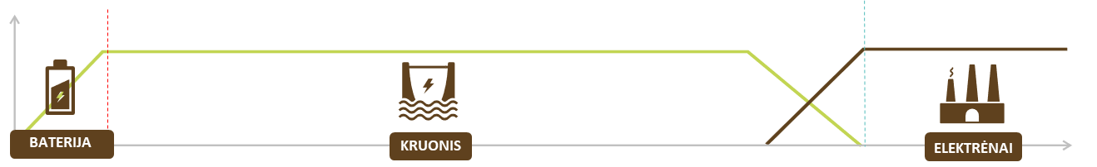
PROJEKTO POREIKIS
Elektros energijos kaupimo įrenginių sistema – strateginis Lietuvos projektas, užtikrinsiantis elektros sistemos stabilumą netikėtos avarijos atveju.
Projektą sąlygojusios priežastys:
Desinchronizuojant nuo BRELL žiedo (IPS/UPS) ar avariniu atveju reikalinga turėti greitą (< 1 s.) avarinį (momentinį) rezervą
Nuo 2021 m. Lietuva atsisakė dalyvauti avarinių rezervų apsikeitime su BRELL šalimis
Astravo AE elektrinės keliamos rizikos Lietuvos sistemos patikimumui
LEES veikimas pagal UPS/IPS sistemos reikalavimus
Lietuvos sistemos izoliuoto darbo veikimas
Žala vartotojams ir visai ekonomikai apie 170 mln. EUR per 1 totalios avarijos dieną

Slide 3
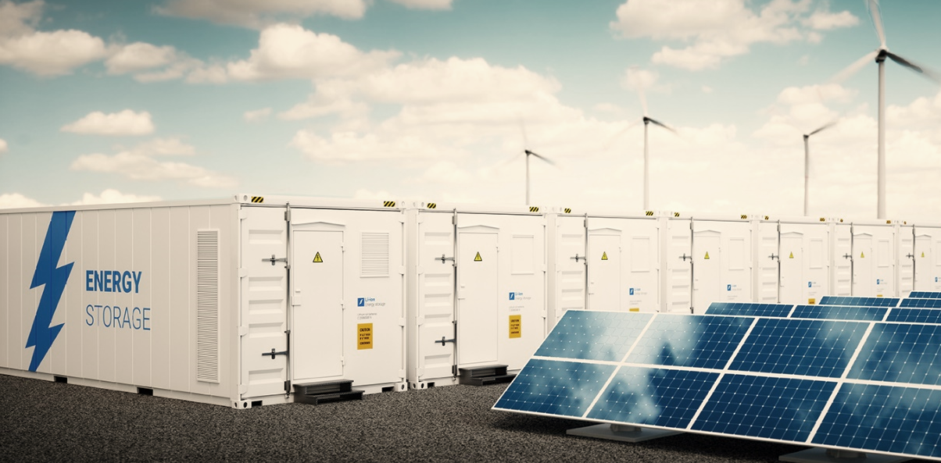
KAUPIMO ĮRENGINIŲ PROJEKTAS
Naudos:
Išvengta kritiniais momentais elektros energijos tiekimo nutrūkimo
Prisidėjimas prie izoliuoto darbo režimo
Prisidėjimas prie sistemos atstatymo po totalinės avarijos
Po 2025 m. AEI integracija (galima integruoti nuo 2500 iki 5000 MW AEI (aktualu jūrinio vėjo atžvilgiu)
Sistemą sudarys – 4 energijos kaupimo įrenginiai po 50 MW galios (suminė galia - 200 MW).
Technologija – Ličio baterijos.
Vieta – Vilniaus, Alytaus, Utenos ir Šiaulių pastotės.
Numatomos
Investicijos: 105 MEUR.
Įgyvendinimo laikotarpis: iki 2022 m. I-II ketv.

Slide 4
TEISINIO REGULIAVIMO TIKSLAS
Naujas reguliavimas įtvirtinamas:
Elektros energetikos sistemos sujungimo su kontinentinės Europos elektros tinklais darbui sinchroniniu režimu įstatyme;
Elektros energetikos įstatyme;
Nacionaliniam saugumui užtikrinti svarbių objektų apsaugos įstatyme.
Teikiamų įstatymų projektų tikslas – įteisinti kaupimo įrenginio (baterijos) ir jį operuosiančio subjekto statusą ir veiklos sąlygas.
elektros energetikos sistemos savarankiškumo ir patikimumo stiprinimo priemonių plano
Įstatymų pakeitimų projektai yra svarbūs komunikuojant su EK dėl baterijos projekto finansavimo iš RRF (recovery and resilience facility).

Slide 5
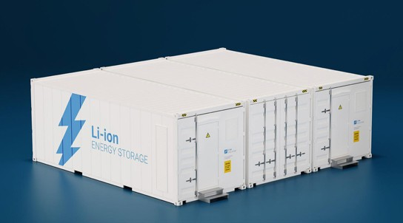
KAUPIMO ĮRENGINIŲ STATUSAS
Iki Lietuvos elektros energetikos sistemos stabilaus darbo su KET sinchroniniu režimu pradžios kaupimo įrenginių sistema bus laikoma neatsiejama elektros energetikos sistemos sinchronizacijos projekto dalimi;
Teikia išimtinai tik izoliuoto darbo rezervo paslaugą (iki sinchronizacijos su KET pradžios);
Po sinchronizacijos su KET konkurso būdu EM nustatyta tvarka bus perleista elektros energijos rinkos dalyviams;
Investicijos finansuojamas paskirtojo kaupimo įrenginių valdytojo ir RRF fondo lėšomis;
Kaupimo įrenginiai yra įtraukiami į nacionaliniam saugumui užtikrinti svarbių įrenginių ir turto sąrašą.

Slide 6

KAUPIMO ĮRENGINIŲ VALDYTOJO STATUSAS
Kaupimo įrenginių valdytoją EM teikimu paskiria ir atšaukia LRV;
Draudimas valdytojui vykdyti kitą energetikos veiklą, nesusijusią su jo teikiama izoliuoto darbo rezervo paslauga;
Valdytojas įtraukiamas į antros kategorijos nacionaliniam saugumui užtikrinti svarbių įmonių sąrašą;
Valdytojo atrinkimui taikomi reikalavimai turi atitikti nacionalinio saugumo interesus, yra valstybės kontroliuojama įmonė bei turi patirties įgyvendinant strateginį energetikos projektą;
Veiklos sąnaudos įtraukiamos į elektros energijos kainą.

Slide 7
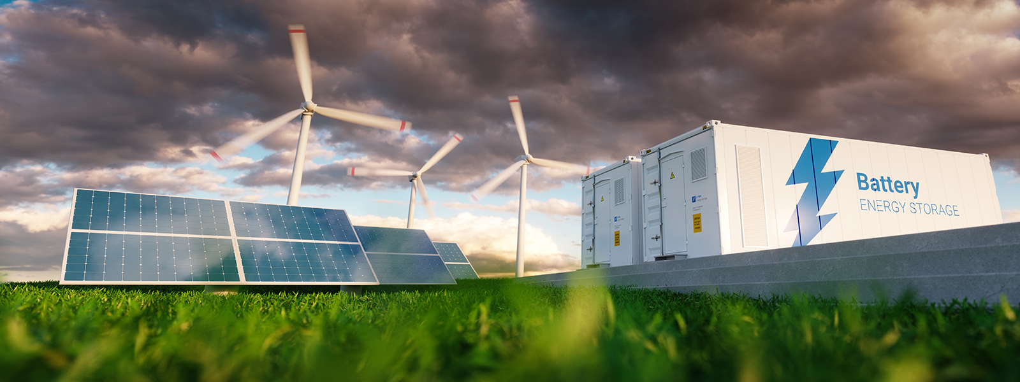
KITOS NUOSTATOS
Perdavimo sistemos operatoriui konstatavus sinchronizacijos su KET pradžią, kaupimo įrenginiai bus perleidžiami rinkai;
Detaliai reglamentuota energijos kaupimo įrenginių prijungimo prie elektros tinklų tvarka ir sąlygos;
Energijos kaupimo veikla vykdoma ir kaupimo paslaugos elektros energijos rinkoje teikiamos rinkos sąlygomis.

Slide 8
PO SINCHRONIZACIJOS SU KET
Su dažnio valdymu nesusijusios paslaugos
Kaupimo įrenginių sistema po 2025 m. – elektros energijos rinkos dalyvis
Kaupimo įrenginių sistema po sinchronizacijos su KET bus perleista rinkos dalyviams ir galės teikti visas kitas elektros energijos paslaugas.
Balansavimo paslaugos
Dalyvavimas elektros energijos rinkoje
Lankstumo paslaugos
2025 m. IV ketv.
Sinchronizacijos projekto pabaiga
2025 m. IV ketv.
LRV sprendimas dėl įgaliojimų panaikinimo
2026 m. I ketv.
Konkursas ir perleidimas

Slide 9
PROJEKTO ĮGYVENDINIMO GRAFIKAS
PATEIKIMAS
ĮSIGALIOJIMAS
ĮGYVENDINAMŲ PRIĖMIMAS
LRV – 2021 m. sausio 8 d.
LRS – 2021 vasario 10 d.
LRV/EM/VERT – 2021 m. kovo 31d.
2021 m. balandžio 1 d.
Balandis 2021
Kovas 2022
Birželis 2022
Sausis 2021
Pateiktas LR RRF planas Europos Komisijai
  EEKS montavimas ir prijungimas
Priimti reikalingi sprendimai dėl EEKS įgyvendinimo
Rugpjūtis 2021
  EEKS testavimas ir veikimo pradžia
Baigti EEKS pirkimai
Sausis 2021
Liepa 2021
Rugpjūtis-gruodis 2021
Rugsėjis 2020
EEKĮ projektavimo ir rangos darbų (EPC) pirkimo paskelbimas
Pasirašyta finansavimo sutartis su EM
EEKS įrenginių projektavimas ir gamyba
  Projektui pritarta LRV

Slide 10
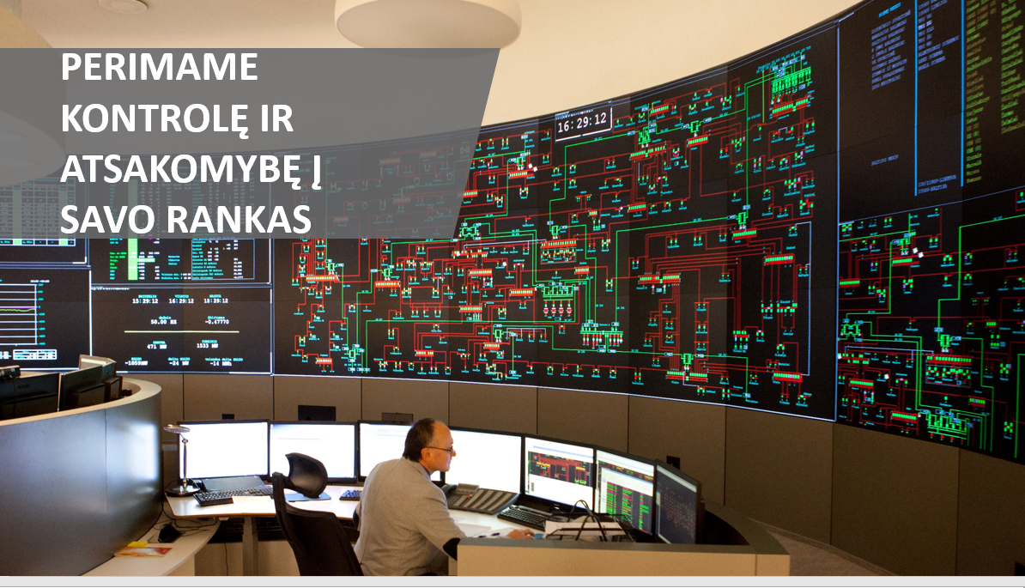
AČIŪ UŽ DĖMESĮ!
KLAUSIMAI – ATSAKYMAI

